Slide 1
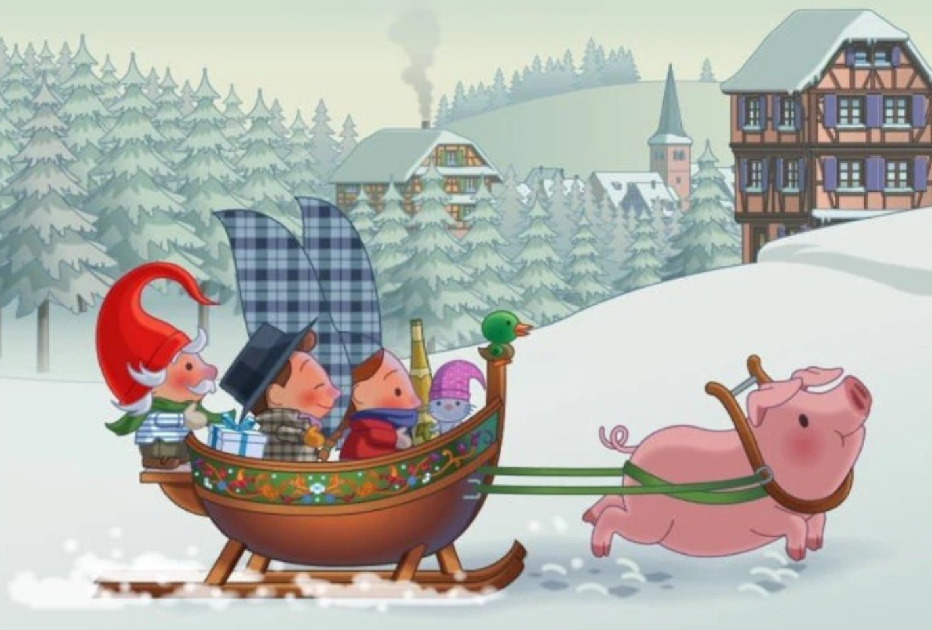
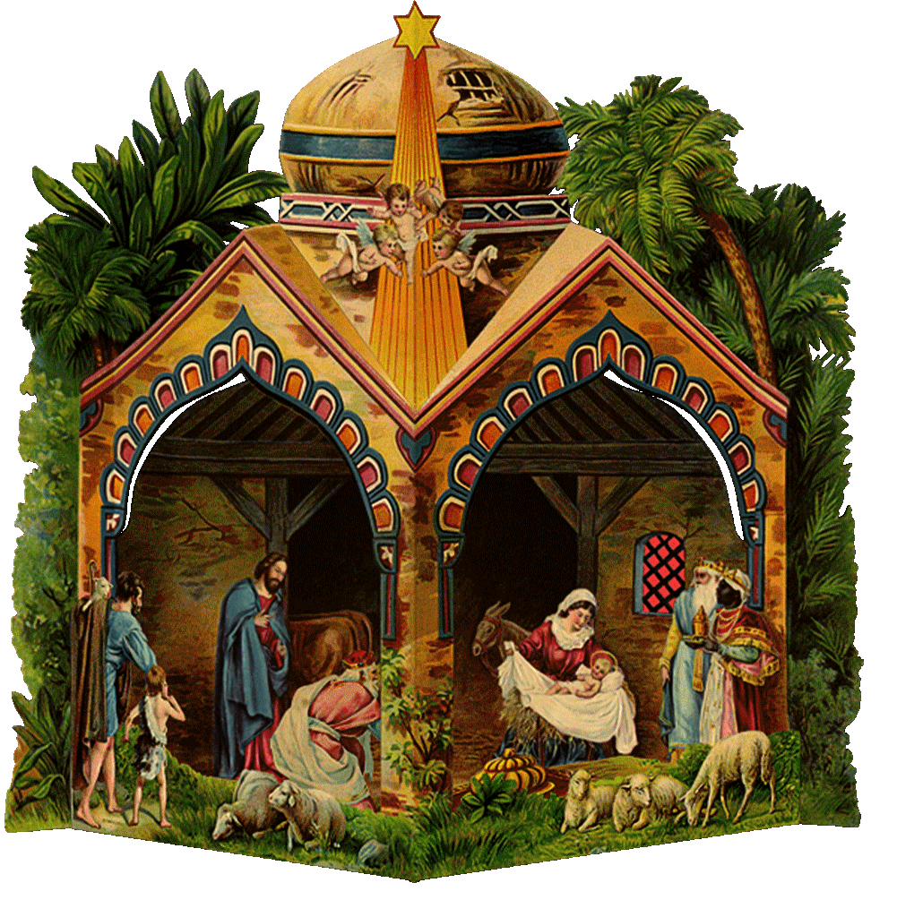




Diverses belles crèches
L’instant
Noël n’est pas un jour
ni une saison,
c’est un état d’esprit.
Calvin Coolidge
Photos prises par différents touristes
en Alsace à noël
pour le plaisir du partage
2
balade
des touristes
en alsace
NOËL

Slide 2
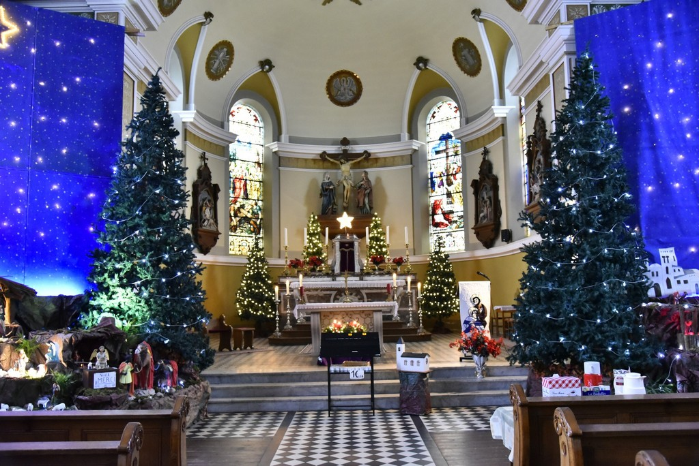
Berthelming 57

Slide 3
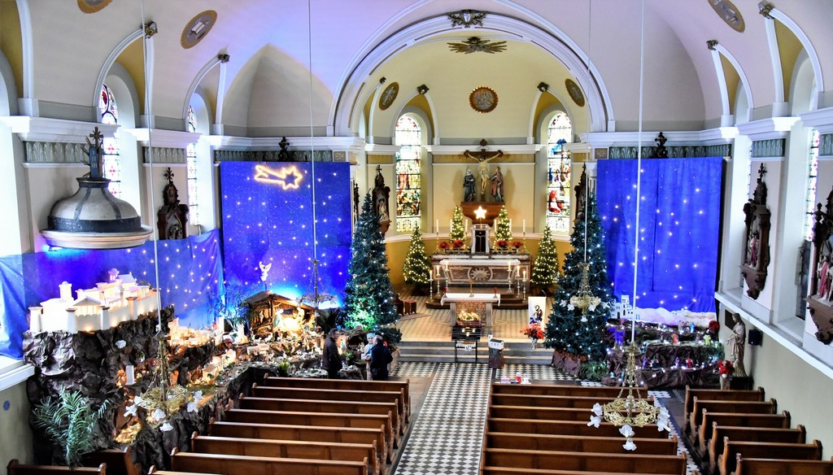
Berthelming 57

Slide 4
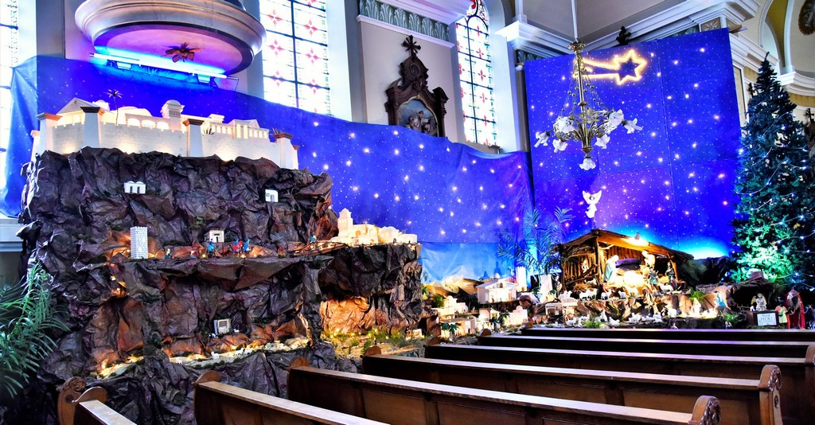
Berthelming 57

Slide 5
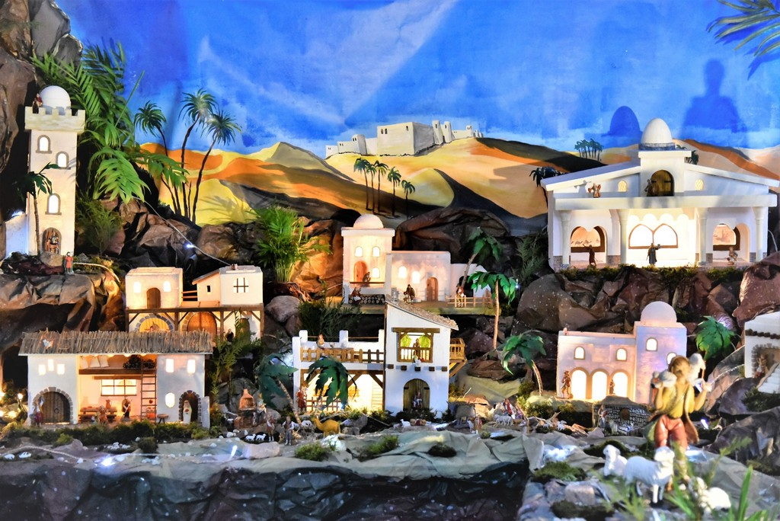
Berthelming 57

Slide 6
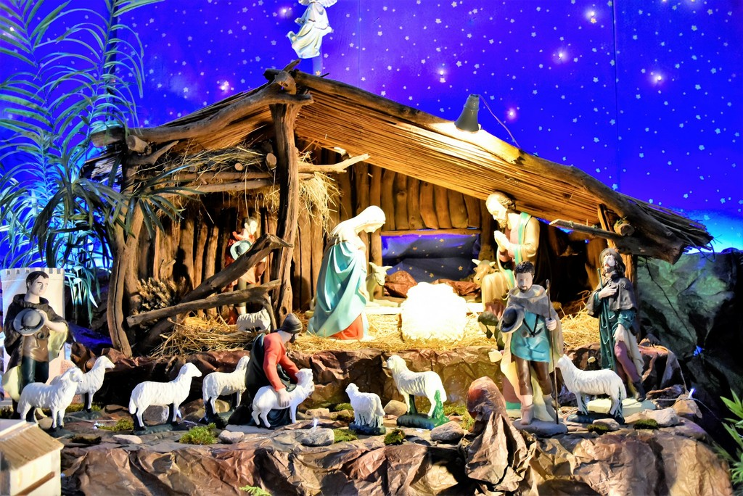
Berthelming 57

Slide 7
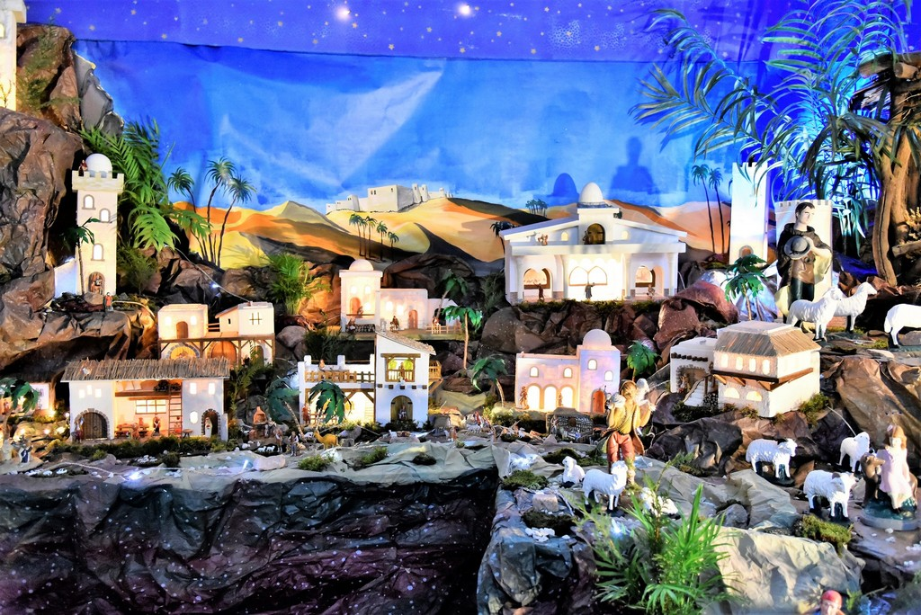
Berthelming 57

Slide 8
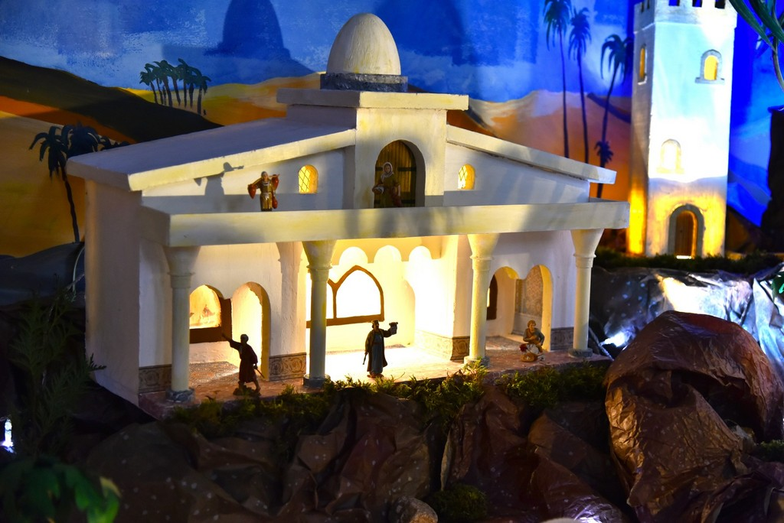
Berthelming 57

Slide 9
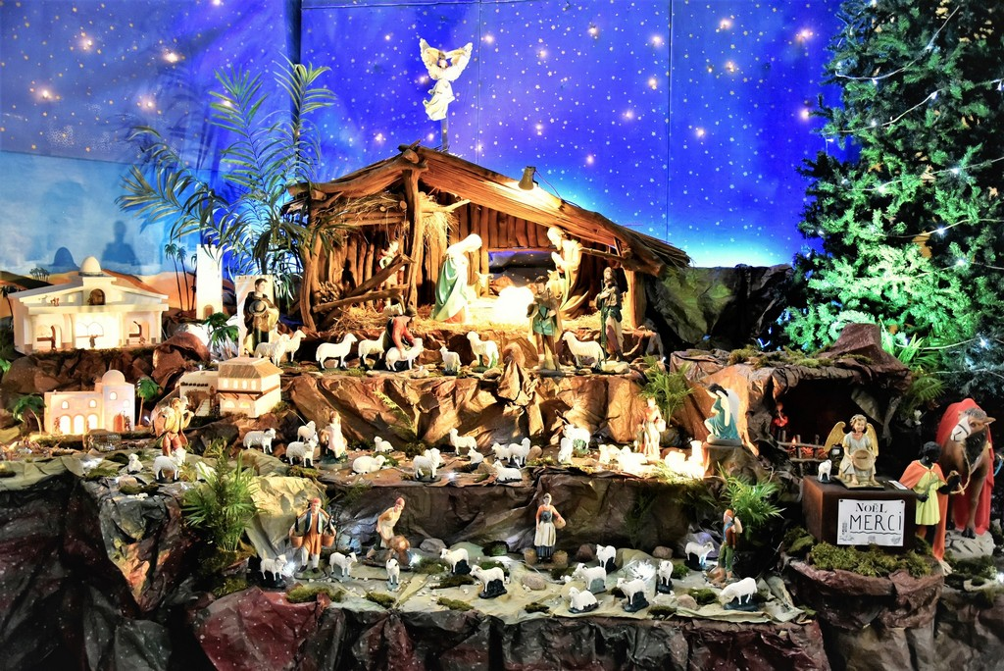
Berthelming 57

Slide 10
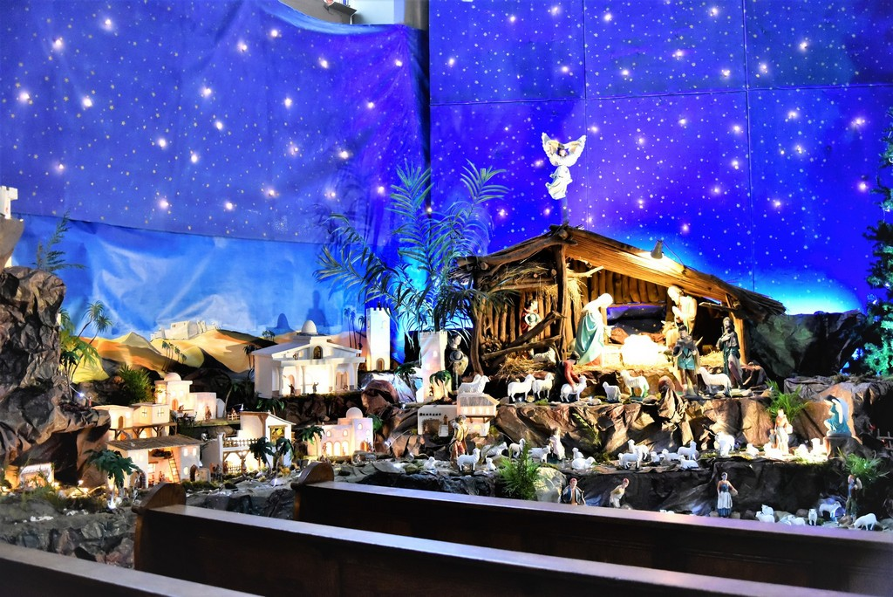
Berthelming 57

Slide 11
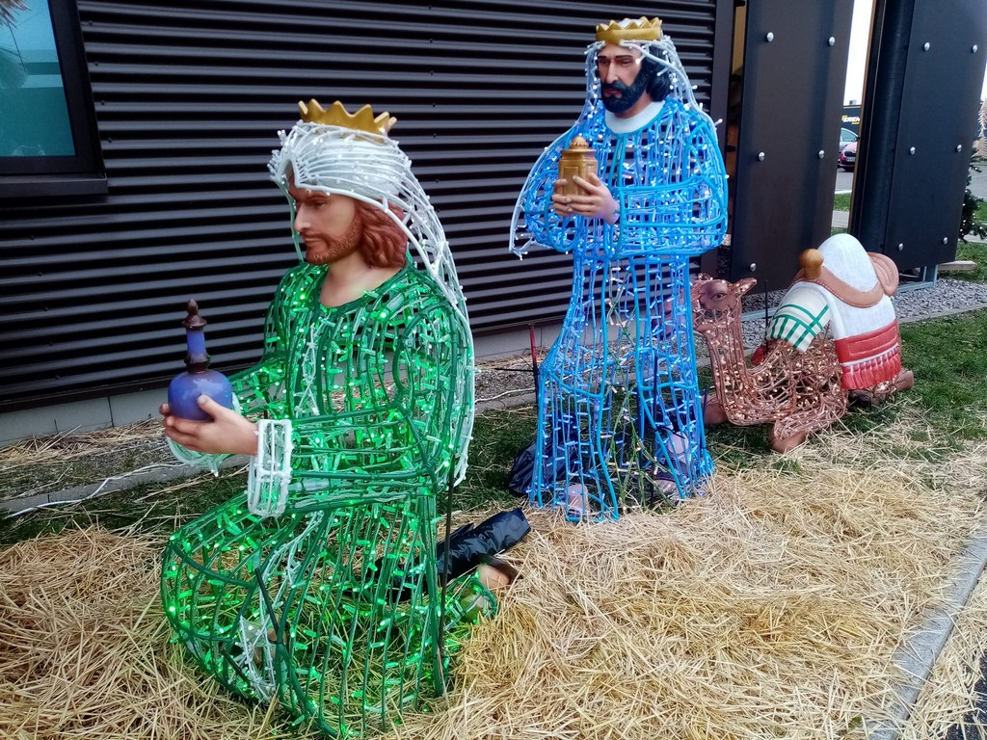
Chocolaterie Bockel Saverne

Slide 12
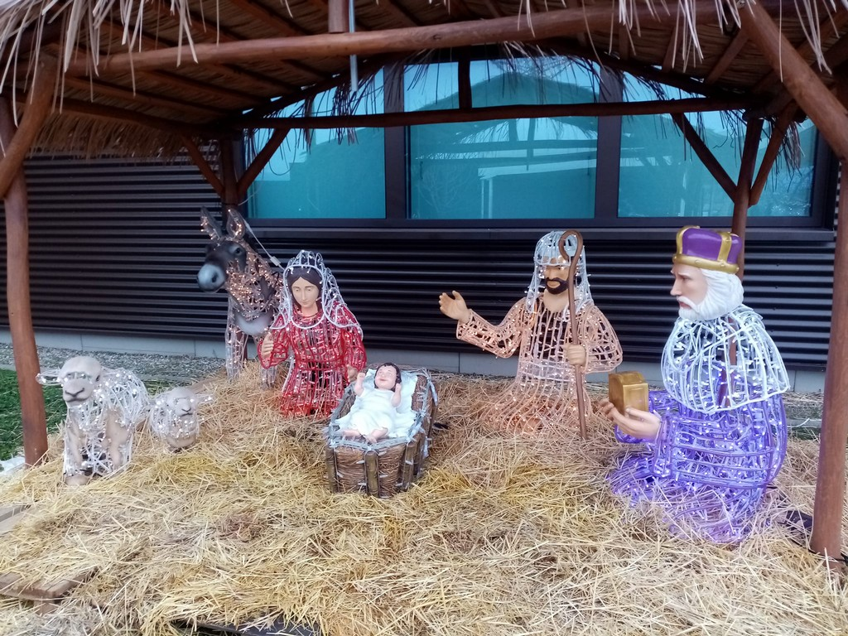
Chocolaterie Bockel Saverne

Slide 13
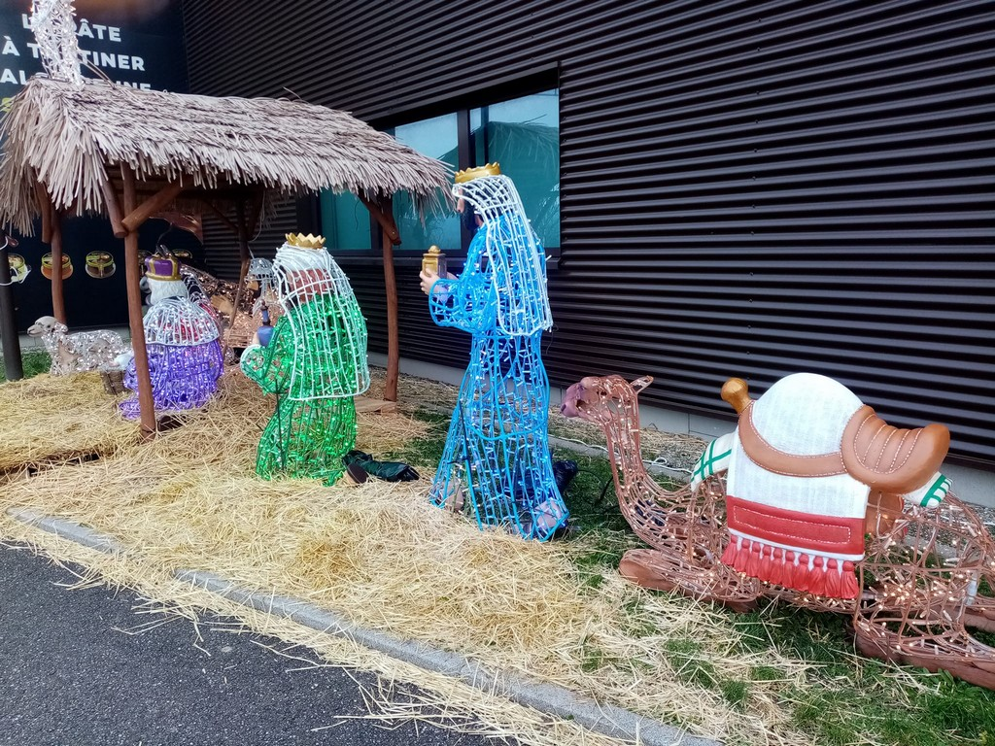
Chocolaterie Bockel Saverne

Slide 14
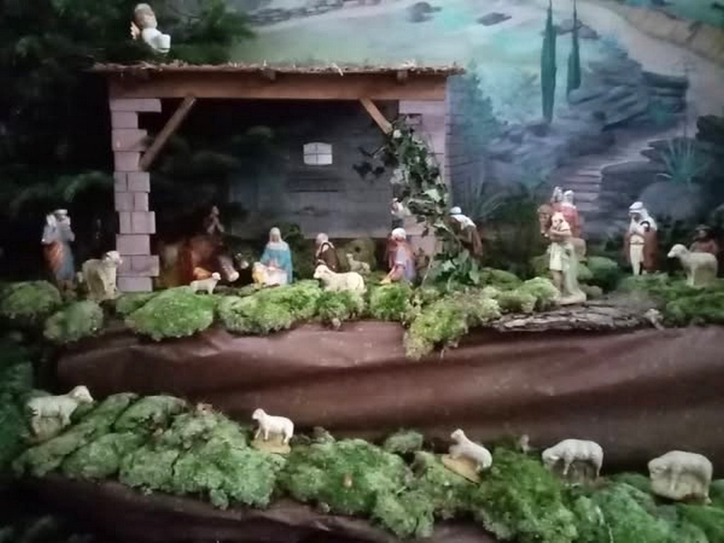
Waldowisheim

Slide 15
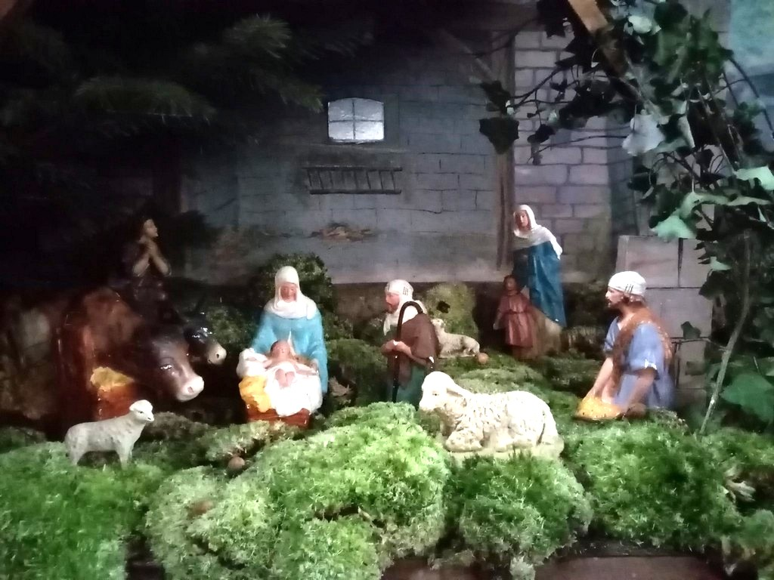
Waldowisheim

Slide 16
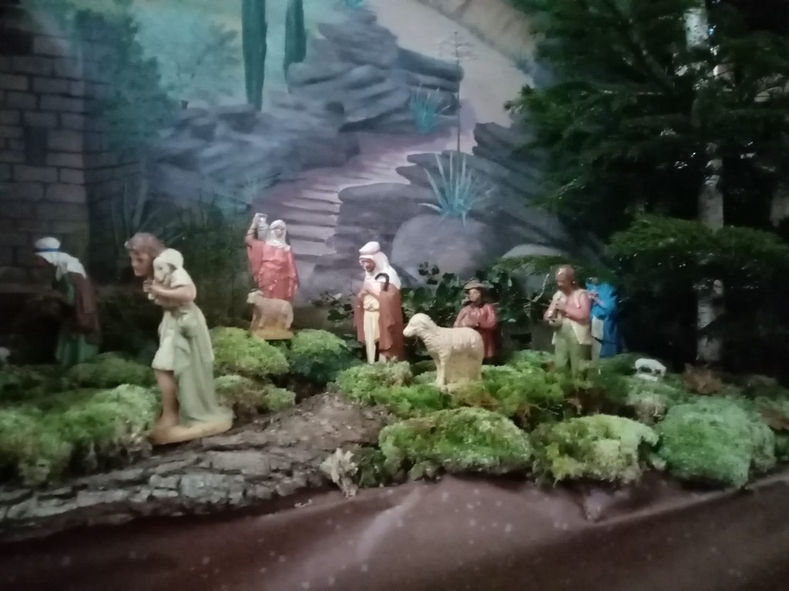
Waldowisheim

Slide 17
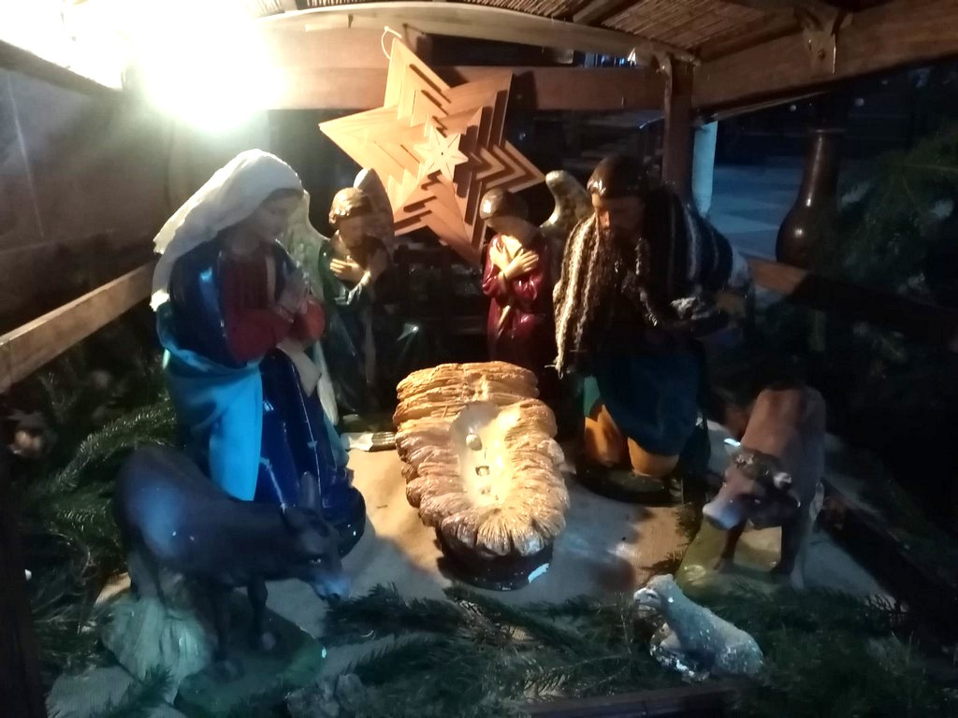
Neuwiller les Saverne

Slide 18
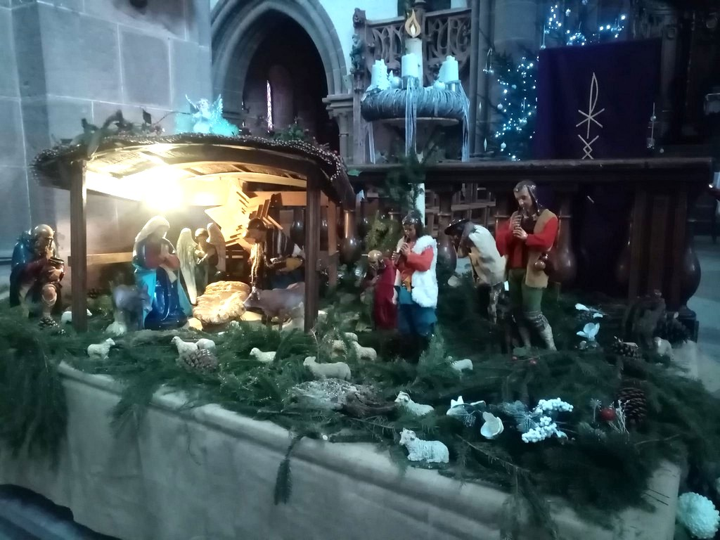
Neuwiller les Saverne

Slide 19
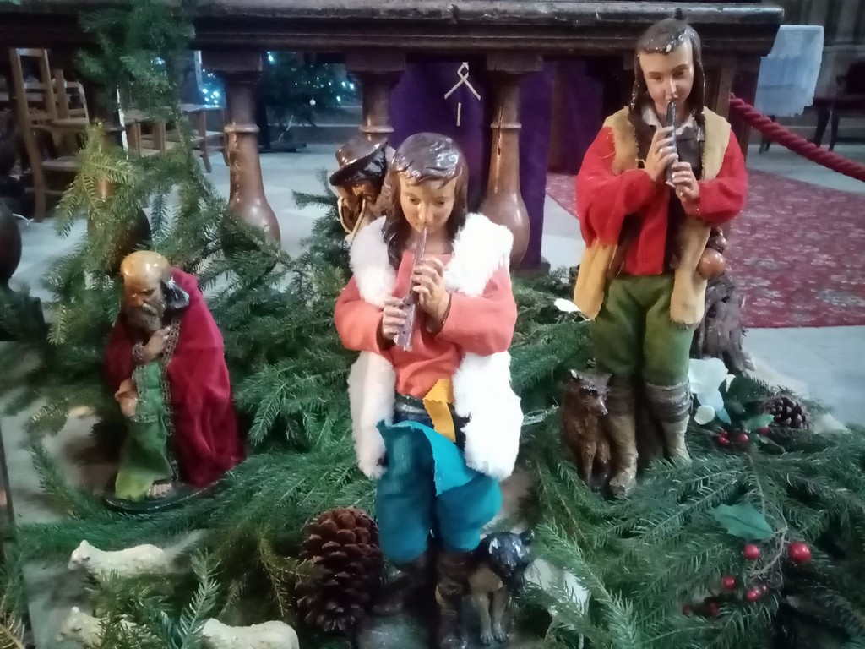
Neuwiller les Saverne

Slide 20
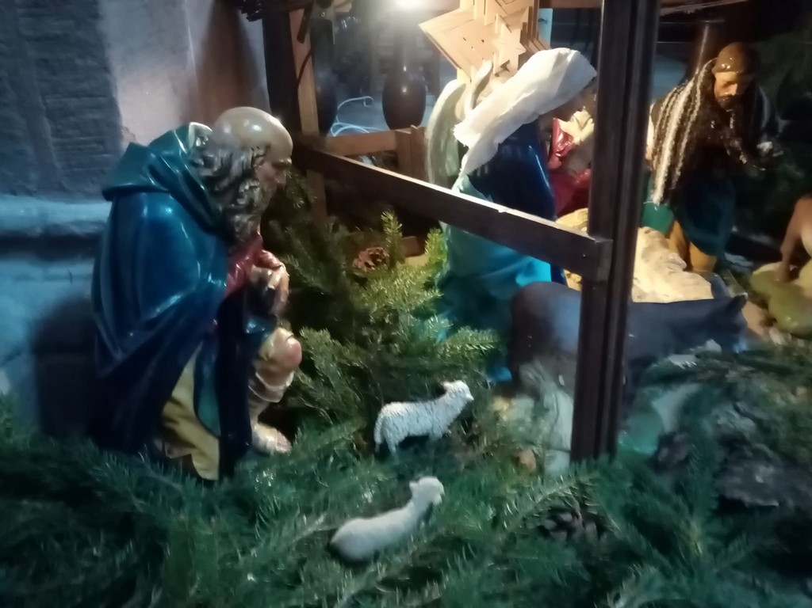
Neuwiller les Saverne

Slide 21
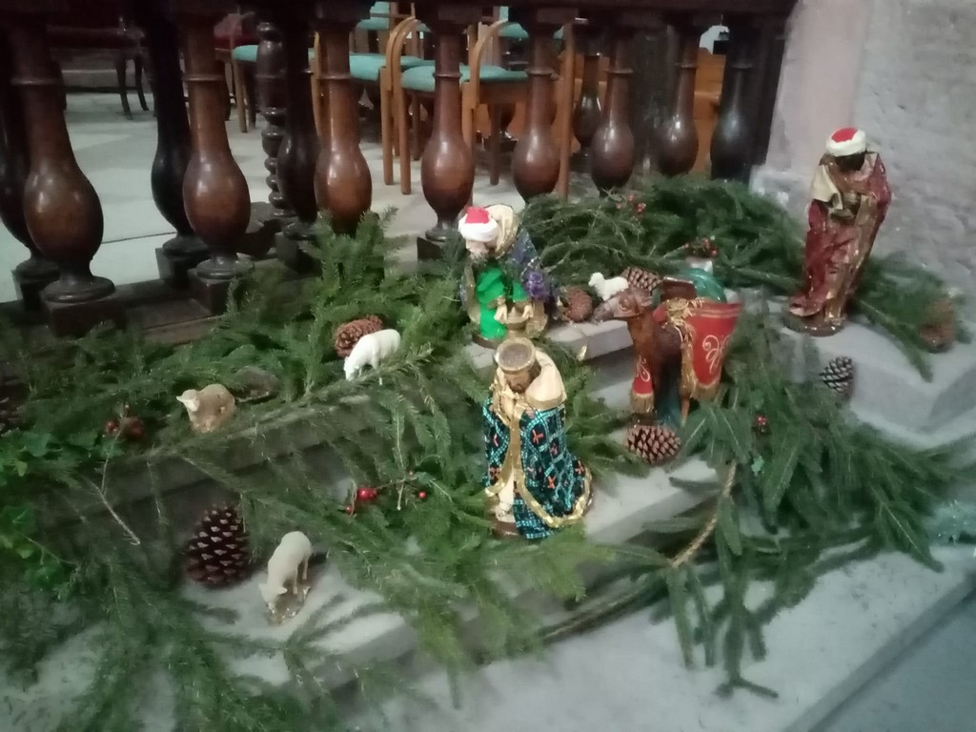
Neuwiller les Saverne

Slide 22
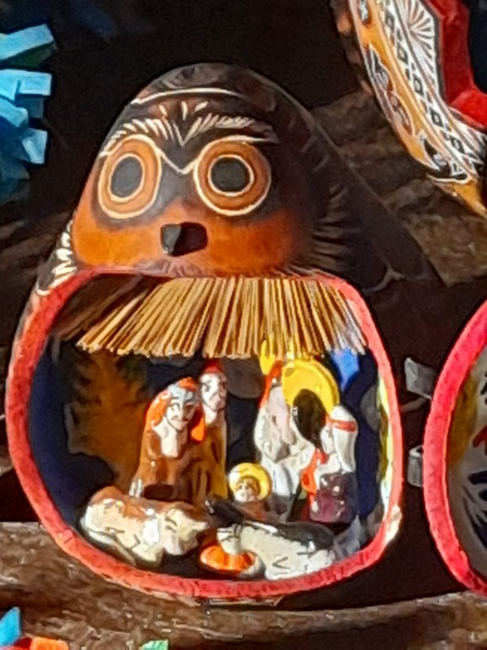
Obernai

Slide 23
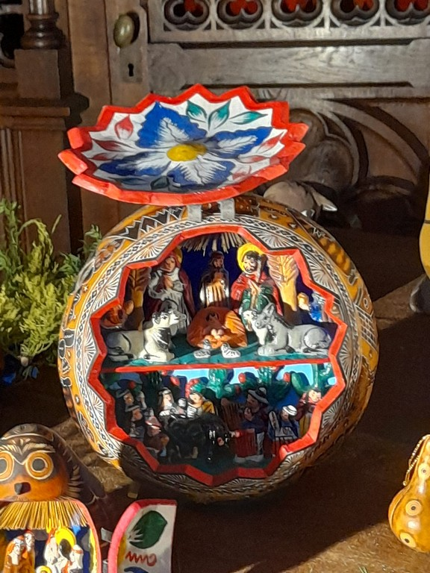
Obernai

Slide 24
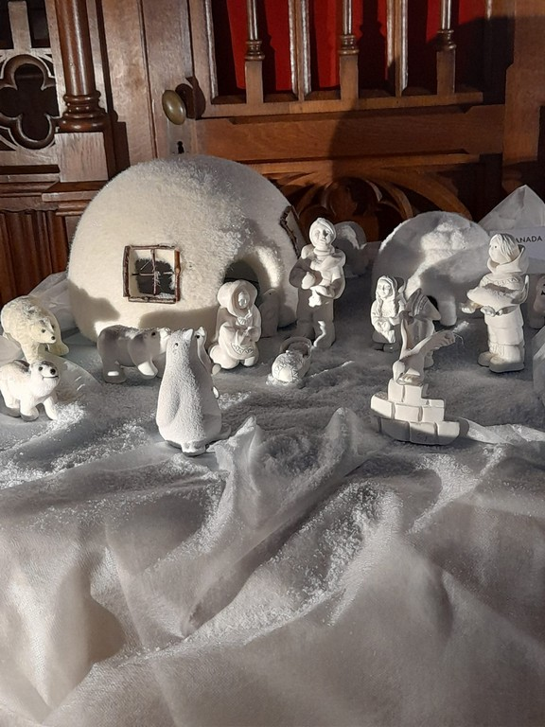
Obernai

Slide 25
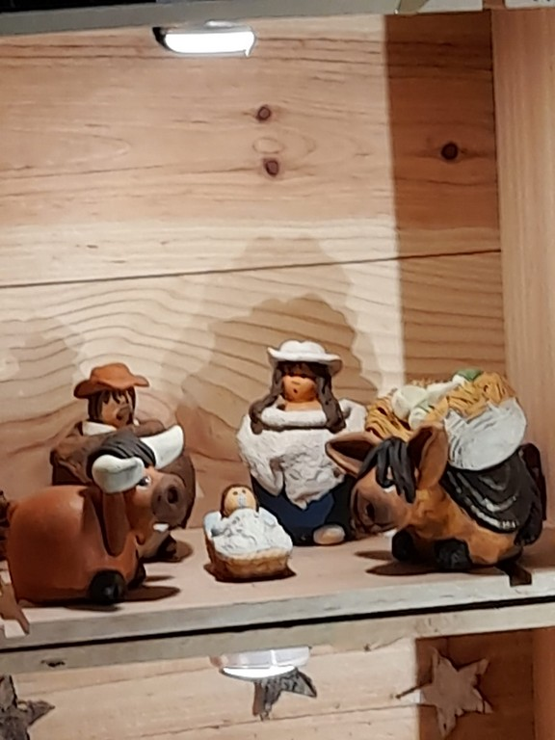
Obernai

Slide 26
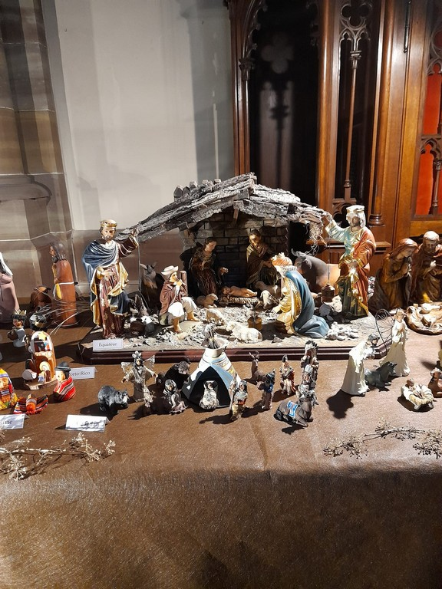
Obernai

Slide 27
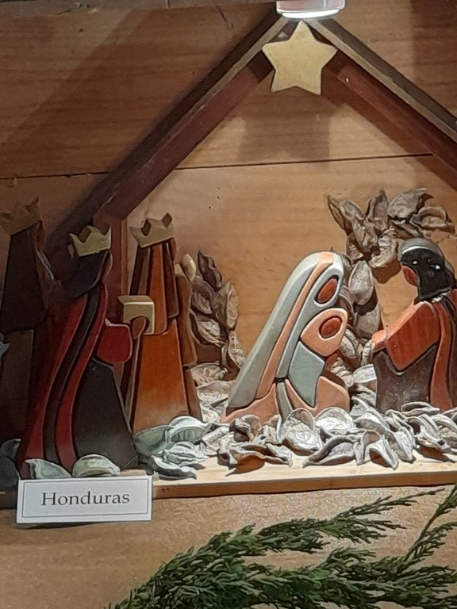
Obernai

Slide 28
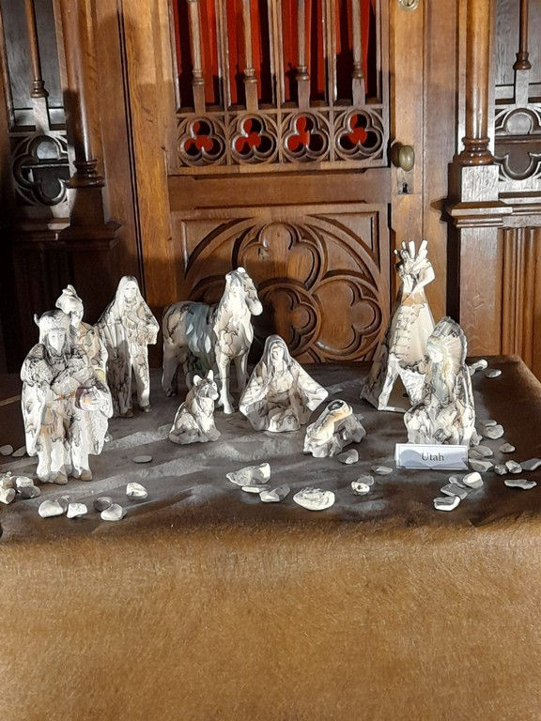
Obernai

Slide 29
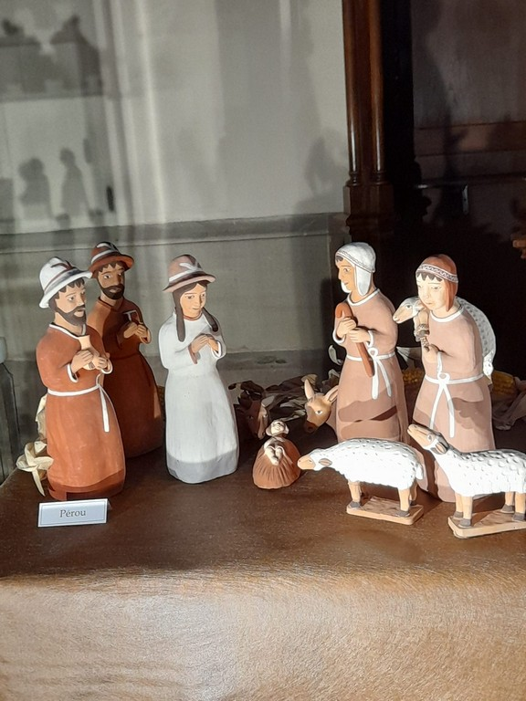
Obernai

Slide 30
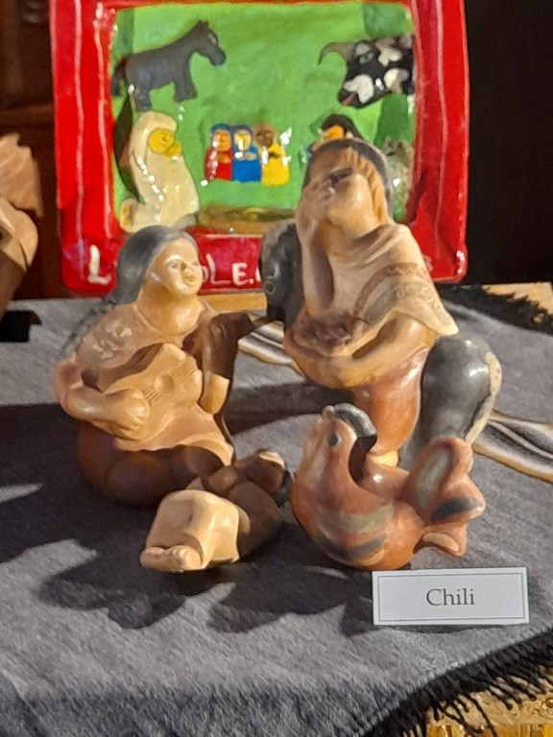
Obernai

Slide 31
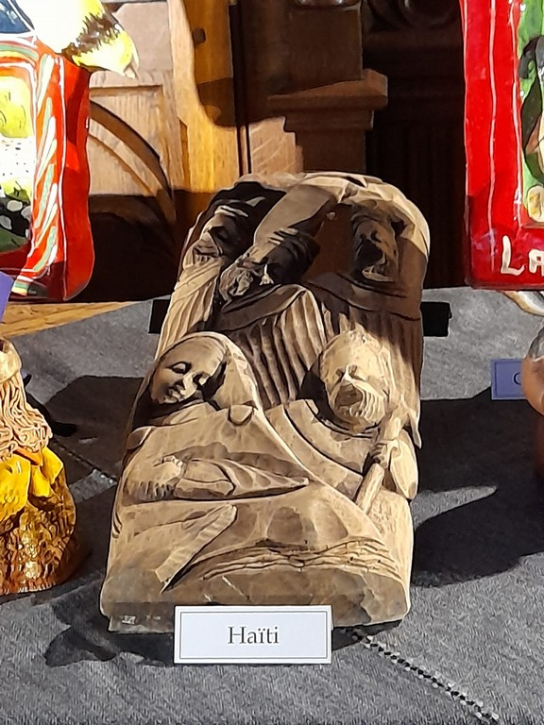
Obernai

Slide 32
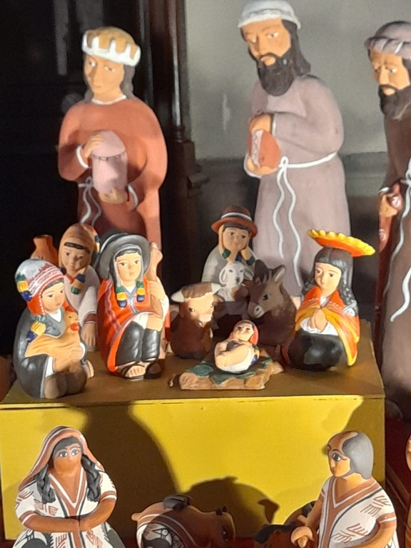
Obernai

Slide 33
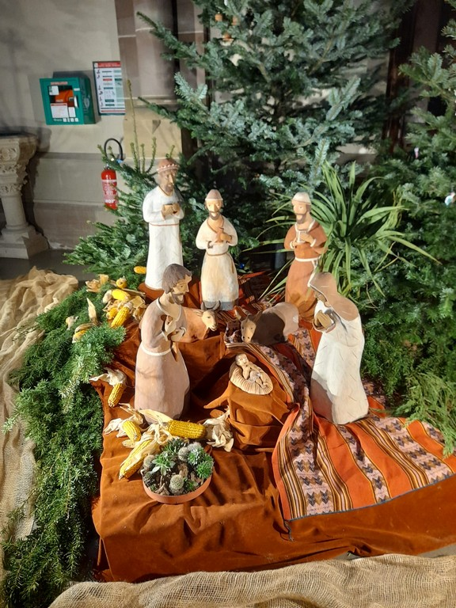
Obernai

Slide 34
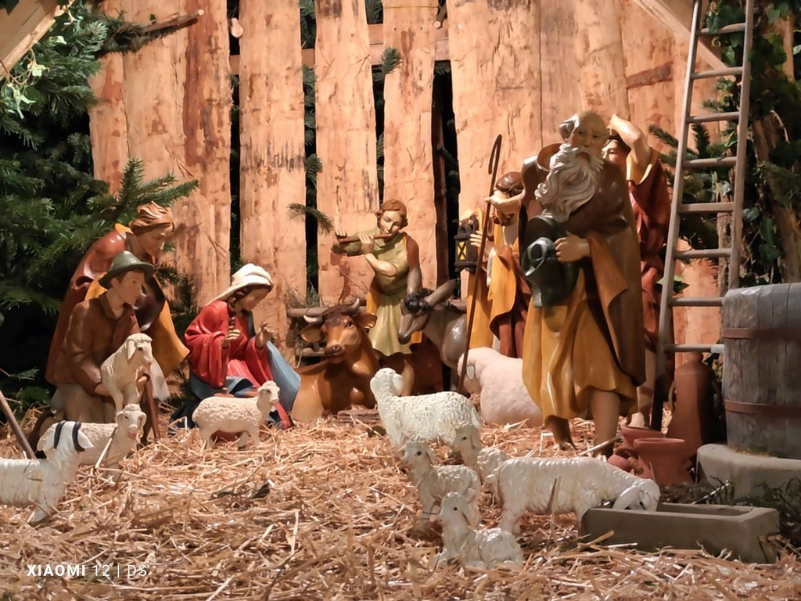
Obernai

Slide 35
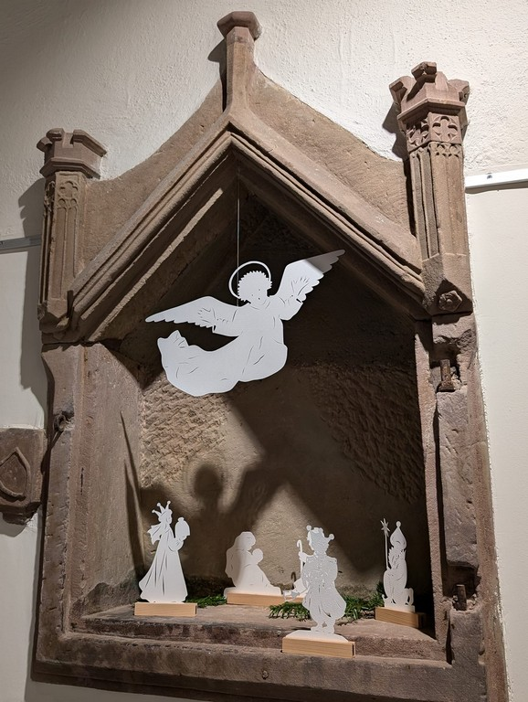
Obernai

Slide 36
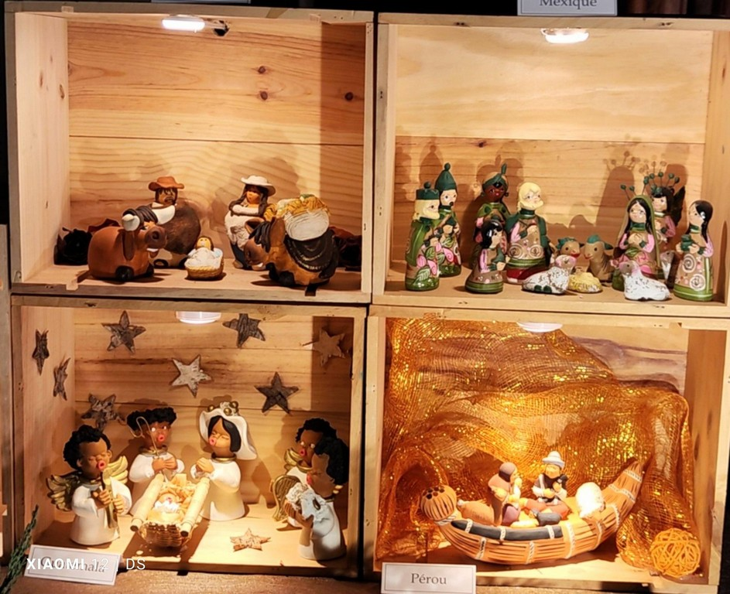
Obernai

Slide 37
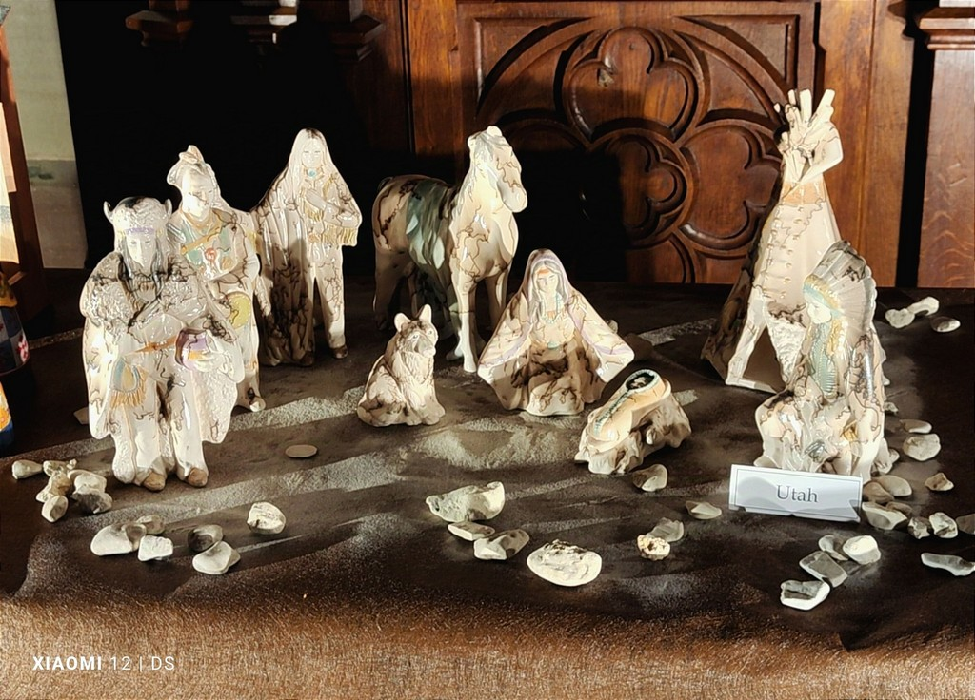
Obernai

Slide 38
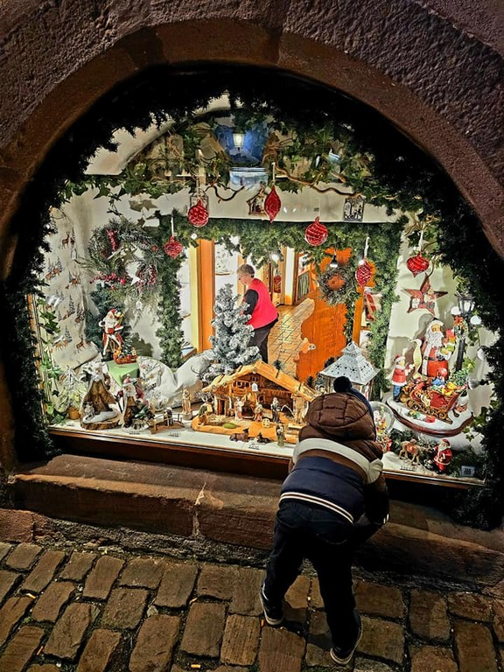
Riquewihr

Slide 39
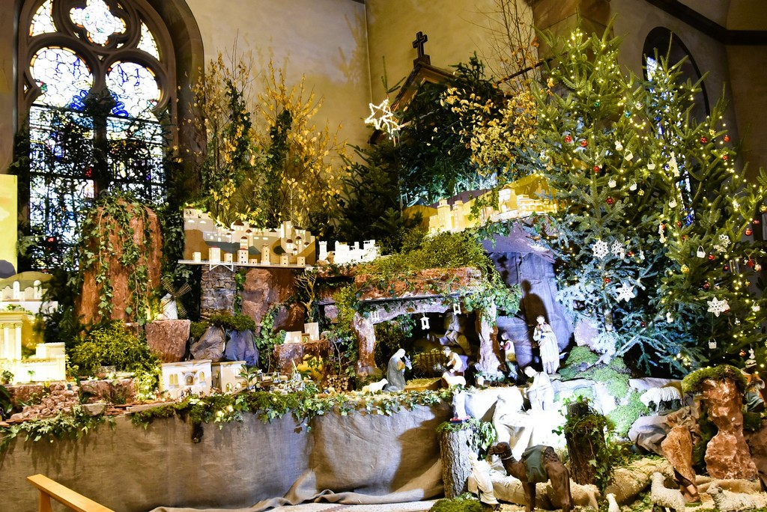
Saint Louis Arzviller.57

Slide 40
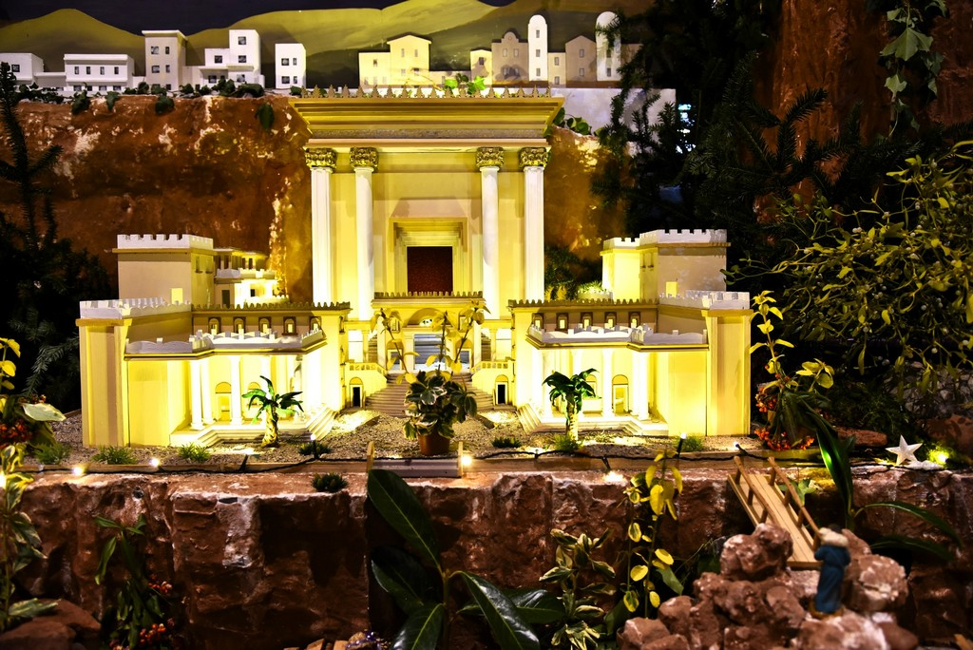
Saint Louis Arzviller.57

Slide 41
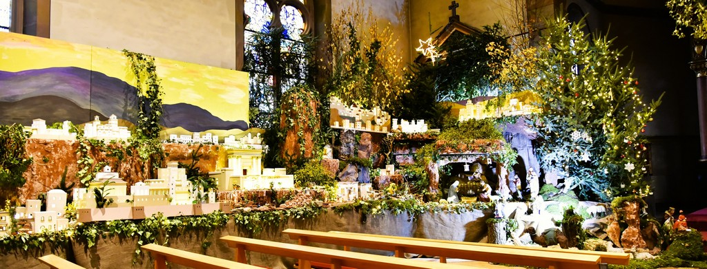
Saint Louis Arzviller.57

Slide 42
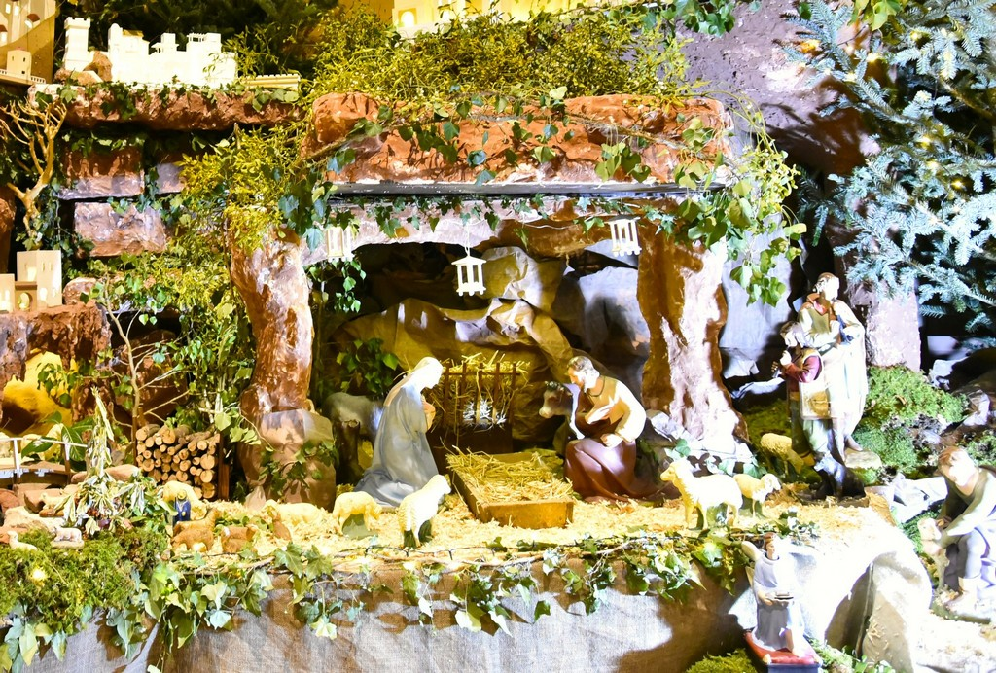
Saint Louis Arzviller.57

Slide 43
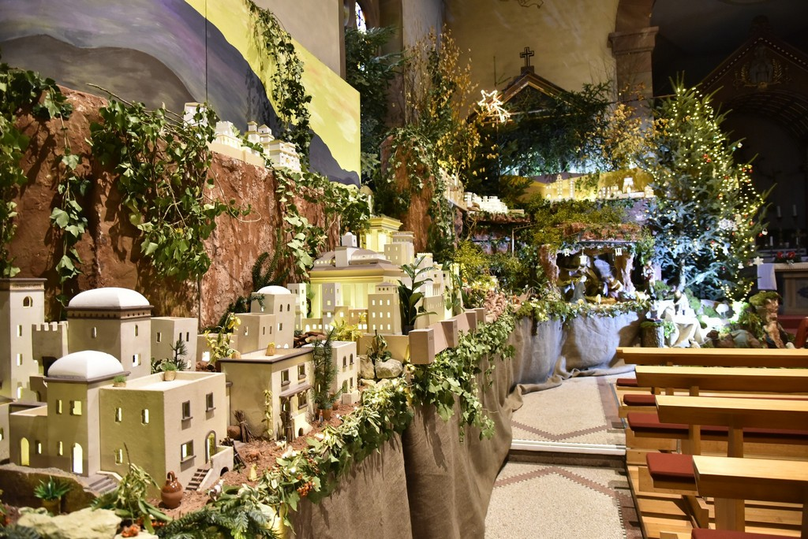
Saint Louis Arzviller.57

Slide 44
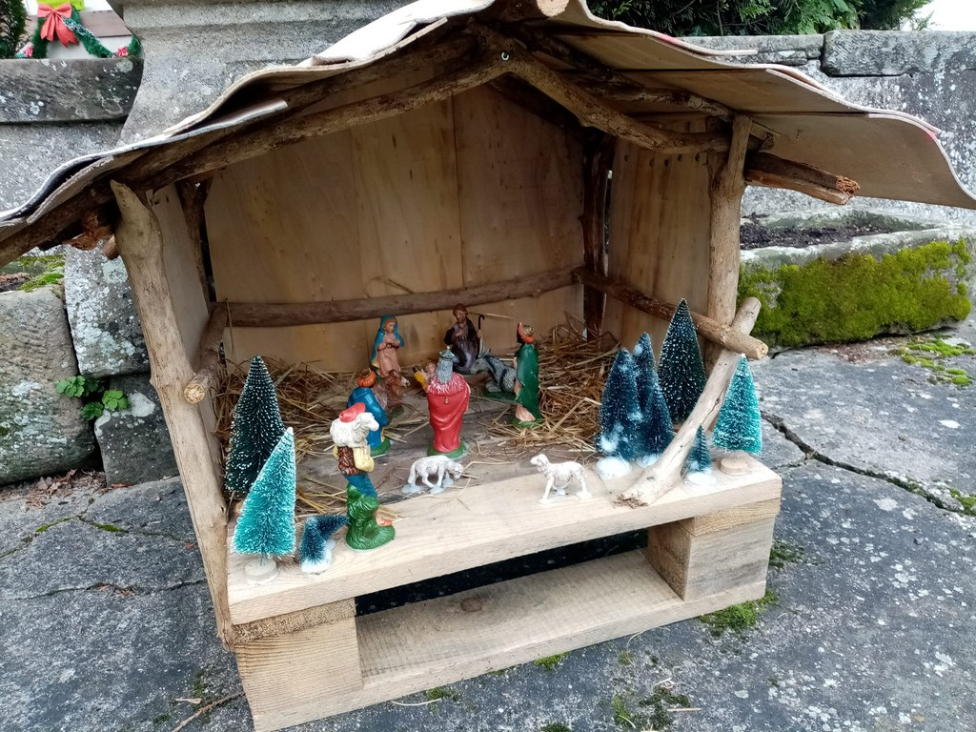

Slide 45
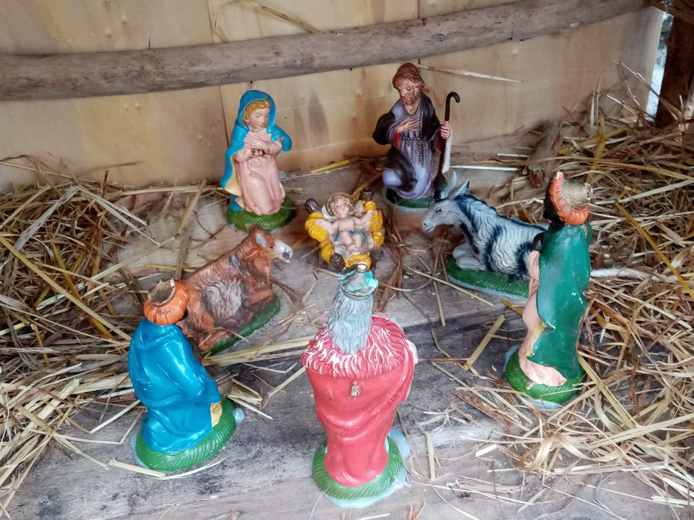

Slide 46





Les anges dans nos campagnes
Création
2319
Internet
20.12.2024

